Slide 1
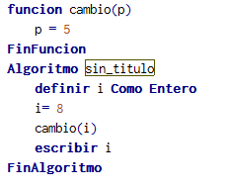
Que imprimirá el algoritmo?
VER RESPUESTA
SIGUIENTE EJEMPLO

Slide 2
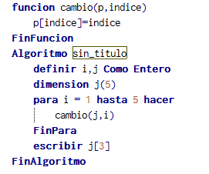
Qué imprimirá el algoritmo?
VER RESPUESTA
SIGUIENTE EJEMPLO

Slide 3
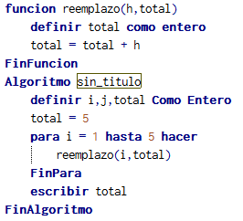
Que imprimirá el algoritmo?
VER RESPUESTA
SIGUIENTE EJEMPLO

Slide 4
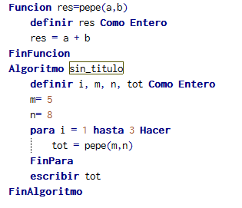
VER RESPUESTA
SIGUIENTE EJEMPLO

Slide 5
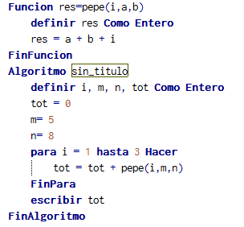
VER RESPUESTA
SIGUIENTE EJEMPLO

Slide 6
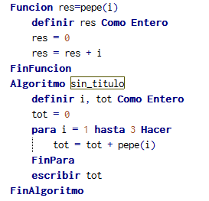
VER RESPUESTA
SIGUIENTE EJEMPLO

Slide 7
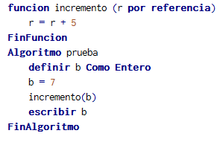
VER RESPUESTA

Slide 8
IMPRIME 8.
EL PARÁMETRO ESTÁ PASADO POR VALOR POR
ELLO LA MODIFICACIÓN A LA VARIABLE EN EL PROCEDIMIENTO
NO INFLUYE AL VALOR DE LA VARIABLE EN EL ALGORITMO
PRINCIPAL
VOLVER

Slide 9
El algoritmo no imprimirá nada dado que dará un error de ejecucuón.
El arreglo es de 5 posiciones y las mismas son las posiciones 0,1,2,3 y 4
El ciclo invoca al procedimiento con los valores 1 a 5 por lo que cuando
quiera asignar la posición 5 dará error
VOLVER

Slide 10
El algoritmo no imprimirá nada dado que dará un error de compilación
al redefinir la variable total (que ya está definida en el algoritmo principal)
Es importante aclarar que el error no tiene que ver con el nombre de la variable
sino con que los argumentos de un procedimiento/función se deben definir
en el proceso que lo invoca
VOLVER

Slide 11
El algoritmo imprimirá 13
El ciclo es independiente dado que no hay presencia de ningún acumulador, por lo
que el valor que toma la variable tot es la del último ciclo
VOLVER

Slide 12
El algoritmo imprimirá 45
En este caso el ciclo es importante dado que tot es un acumulador
que en la primera ocurrencia del ciclo valdrá 14 (8+5+1), en la segunda 29 (14+15)
y en la tercera 45 (29+16)
VOLVER

Slide 13
El algoritmo imprimirá 6
El caso es similar al anterior.
tot es un acumulador que en la primera ocurrencia del ciclo valdrá 1, en la segunda 3
y en la tercera 6
VOLVER

Slide 14
El algoritmo imprimirá 12
El parámetro está pasado por referencia por lo tanto toda modificación a la
variable que se haga en el procedimiento se va a ver reflejado en el algoritmo
principal
VOLVER

